Slide 1
ΔΙΑΔΙΚΤΥΑΚΟΣ ΤΖΟΓΟΣ ΣΕ ΑΝΗΛΙΚΟΥΣ ΜΑΘΗΤΕΣ ΣΤΟΝ ΕΥΡΥΤΕΡΟ ΕΛΛΑΔΙΚΟ ΧΩΡΟ – ΔΕΔΟΜΕΝΑ ΑΠΟ ΕΛΛΑΔΑ ΚΑΙ ΚΥΠΡΟ
Δρ. Κωνσταντίνος Σιώμος
Ψυχίατρος παιδιών και εφήβων
Πρόεδρος Ελληνικής Εταιρείας Μελέτης της Διαταραχής Εθισμού στο Διαδίκτυο

Slide 2
Στόχος της παρουσίασης
Ο επιπολασμός των εμπειριών διαδικτυακού τζόγου στην ηλικιακή ομάδα 12-18 ετών δεν έχει μελετηθεί στην Ελλάδα αλλά και διεθνώς με αξιόπιστη μεθοδολογία.
Στην παρουσίαση θα αναλυθούν τα αποτελέσματα από τις δύο μεγάλες έρευνες επιδημιολογίας του διαδικτυακού τζόγου που οργανώθηκαν από την Ελληνική Εταιρεία Μελέτης της Διαταραχής Εθισμού στο Διαδίκτυο στη νήσο Κω καθώς και στη Κύπρο.
Παράλληλα θα παρουσιαστούν συνοπτικά οι μοναδικές ιδιότητες του Διαδικτύου που το καθιστούν ελκυστικό μέσο προαγωγής του τζόγου με παραδείγματα από τις πλέον διαδεδομένες συναφείς εφαρμογές.

Slide 3
Διαδικτυακός τζόγος - ιδιαιτερότητες
Αδυναμία προστασίας των εθισμένων από τη πολιτεία ή τον ίδιο τον εαυτό τους
Αδυναμία εξακρίβωσης ηλικίας του παίχτη
Αδυναμία ενημέρωσης της οικογένειας – περίγυρου
Πλάγιες τακτικές προσέλκυσης παικτών (embedding, circle jerks, tracking, social networking), Griffiths, 2003.
Δημιουργία κοινωνικής ομάδας με δυνατότητα ενδοεπικοινωνίας μεταξύ των μελών αλλά και αλληλοσύνδεσης ιστοσελίδων (π.χ ‘ενημέρωση’ στοιχήματος)
Αδυναμία διακρίβωσης της νομιμότητας των συναλλαγών (διαδικτυακές απάτες – ξέπλυμα βρώμικου χρήματος)

Slide 4
Μοναδικές ιδιότητες του διαδικτύου που προάγουν τον διαδικτυακό τζόγο (Cooper 1999, Griffiths 2001, 2003)
Ανωνυμία
Ευκολία πρόσβασης από οικείο, ασφαλές περιβάλλον
Άυλο χρήμα – ψυχολογικές παράμετροι
Διαφυγή από προβλήματα, βίωση θυμο-τροποιητικών εμπειριών. Συνεχές από εμπειρία που εμπλουτίζει τη καθημερινότητα ως την εθιστική συμπεριφορά που κυριαρχεί
Εμβύθιση σε ένα εικονικό περιβάλλον και διάσχιση
Απώλεια ελέγχου των παρορμήσεων
Μεγάλη αύξηση της συχνότητας επαφής με τη δραστηριότητα ειδικά με διαρκώς συνεχιζόμενο παιχνίδι (LaPlante, 2008)
Αυξανόμενη διαδραστικότητα με πραγματικούς αντιπάλους
Προσομείωση πραγματικού καζίνου με δημιουργία avatar
Απόσχιση από το κοινωνικό περίγυρο
Τυπικά μικρό κόστος (τυπικά 2,5%-5,9% απώλεια επί τζίρου)

Slide 5
Τζόγος ανηλίκων – έκταση και συνέπειες
Συγγραφείς | Δημοσίευση | Τόπος | Μέγεθος δείγματος | Ηλικιακό φάσμα | Επιπολασμός
Fisher | 1992, 1993 | Αγγλία | 467 | 11–16 | 5.7%
Gupta | 1998 | Montreal | 817 | 12–17 | 4.7%
Fisher | 2000 | Αγγλία & Ουαλλία | 9,774 | 12–15 | 5.6% - 0.4%
Molde | 2004 | Νορβηγία | 1351 | 16-19 | 2,5%-1,9%
Welte | 2007 | Η.Π.Α | 2274 | 14-21 | 2.1%
Hardoon | 2008 | Η.Π.Α | 2336 | 13-19 | 4.9%
Splevins | 2010 | Αυστραλία | 252 | 12-18 | 6.7%
Spritzer | 2011 | Βραζιλία | 3007 | 14-17 | 2,8% - 1,6%
Ο τζόγος ανηλίκων έχει συνδεθεί με το άρρεν φύλο, καταθλιπτική σημειολογία, κατάχρηση αλκοόλ και διασχιστικά φαινόμενα (Molde 2004) όπως και εμμένουσα συμπτωματολογία ΔΕΠΥ (Breyer 2009).
Φαίνεται ότι αποτελεί μέρος μιας ενότητας παθολογικών συμπεριφορών που συμπεριλαμβάνει τη χρήση ουσιών και τη γενικευμένη συμπεριφορά που θέτει τον έφηβο σε κίνδυνο (Hamel 2007)
Συναντάμε στους εφήβους αυτούς ψυχοκοινωνικές δυσκολίες όπως χαμηλό επίπεδο αίσθησης οικογενειακής και κοινωνικής υποστήριξης, χρήση ουσιών, διαταραχές της διαγωγής, οικογενειακά προβλήματα όπως και ενασχόληση των γονέων με τζόγο και χρήση ουσιών (Hardoon 2008)

Slide 6
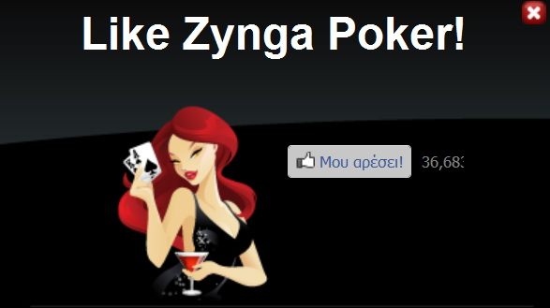
Διαδικτυακός τζόγος – ξεκινάει αθώα
Zynga Poker
7 εκατομμύρια χρήστες την ημέρα μόνο από το Facebook, διαθέσιμο σε όλες τις ηλεκτρονικές πλατφόρμες

Slide 7
Ρεαλιστικό - προσωπικό περιβάλλον

Slide 8
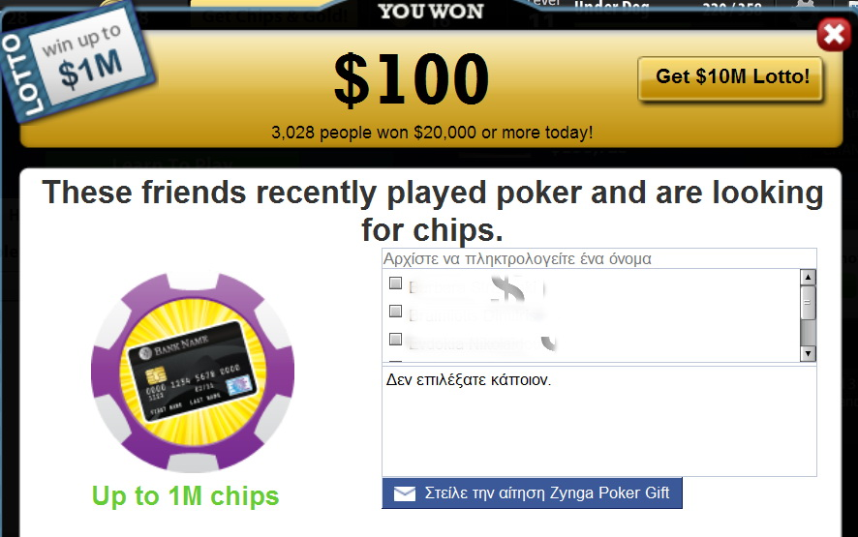
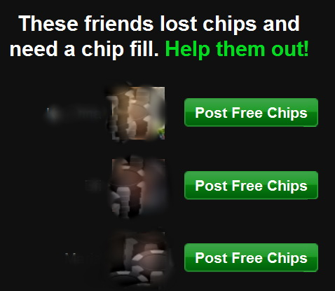
Η χρήση της κοινωνικής δικτύωσης ως «απόχης»

Slide 9
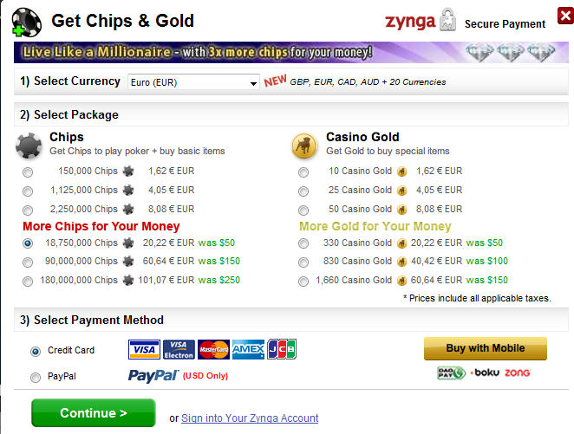
Και η φάκα..
2 παίχτες που ξεκίνησαν από το facebook έγιναν δεκτοί στο επίσημο παγκόσμιο πρωτάθλημα πόκερ όπου ο ένας έφτασε και μέχρι την τρίτη ημέρα του διαγωνισμού

Slide 10
H έρευνα στη Κω – Project Hippocrates 2010
Η έρευνα έγινε από την Ελληνική Εταιρεία Μελέτης της Διαταραχής Εθισμού στο Διαδίκτυο σε συνεργασία με το Κέντρο πρόληψης του ΟΚΑΝΑ ‘Ιπποκράτης’ στην Κω.
Συμπεριελαμβάνοντο στο ερευνητικό υλικό η μεταφρασμένη έκδοση των ερευνητικών κριτηρίων
DSM-IV-MR-J. Τα κριτήρια αυτά αποτελούν κατάλληλη τροποποίηση των κριτηρίων κατά DSM-IV για χρήση με μη-κλινικό εφηβικό πληθυσμό, συμπεριλαμβάνοντας απαντήσεις όπως ‘συχνά’ – ‘μερικές φορές’ ώστε να αντισταθμιστεί η αδυναμία να γίνει σε βάθος διερεύνηση όπως γίνεται σε μία κλινική συνέντευξη (Fisher, 2000).
Οι ερωτήσεις συμπληρώνονταν μόνο εφόσον υπήρχε εμπειρία διαδικτυακού τζόγου το τελευταίο έτος

Slide 11
H έρευνα στη Κύπρο – Πρόγραμμα «Διαδικτυακές συνήθειες των εφήβων»
Η έρευνα έγινε από την Ελληνική Εταιρεία Μελέτης της Διαταραχής Εθισμού στο Διαδίκτυο σε συνεργασία με το «Κέντρο Εκπαιδευτικής Έρευνας και Αξιολόγησης» του Υπουργείου Παιδείας και Πολιτισμού στο πλαίσιο του Προγράμματος «Ευρωπαϊκό Δίκτυο Σχολείων Προαγωγής της Υγείας (ΕΔΣΠΥ)».
Το ερευνητικό υλικό ήταν κοινό όσο αφορά τα κοινωνικο-δημογραφικά στοιχεία και την εκτίμηση της βαρύτητας τζόγου με το υλικό του προγράμματος Hippocrates 2010 ώστε να είναι δυνατή η άμεση σύγκριση των αποτελεσμάτων

Slide 12
Συνοπτικά αποτελέσματα στη Κω
Από τους ερωτηθέντες εφήβους οι 751 δήλωσαν ότι είχαν κάποια εμπειρία διαδικτυακού τζόγου, ποσοστό 37,2%.
Από αυτούς οι 83 είχαν άνω των 4 θετικών απαντήσεων στα διαγνωστικά κριτήρια DSM-IV-MR-J υποδηλώνοντας ότι πιθανώς παρουσιάζουν συμπεριφορά παθολογικού τζογαρίσματος, ποσοστό 4,1% επί του συνόλου του δείγματος και 11,05% επί όσων έχουν εμπειρία διαδικτυακού τζόγου.
Adolescent online gambling: the impact of parental practices and correlates with online activities. Georgios D. Floros, Konstantinos Siomos, Virginia Fisoun, Dimitrios Geroukalis. Journal of Gambling Studies 2013; 29(1):131-50

Slide 13
Συνοπτικά αποτελέσματα στη Κύπρο
Από τους ερωτηθέντες εφήβους οι 513 δήλωσαν ότι είχαν κάποια εμπειρία διαδικτυακού τζόγου, ποσοστό 19,11%.
Από αυτούς οι 67 είχαν άνω των 4 θετικών απαντήσεων στα διαγνωστικά κριτήρια DSM-IV-MR-J υποδηλώνοντας ότι πιθανώς παρουσιάζουν συμπεριφορά παθολογικού τζογαρίσματος, ποσοστό 2,5% επί του συνόλου του δείγματος και 13,8% επί όσων έχουν εμπειρία διαδικτυακού τζόγου.
Adolescent online gambling in Cyprus - associated school performance and psychopathology. Georgios Floros, Anna Paradisioti, Michalis Hadjimarcou, Demetrios G. Mappouras, Olga Karkanioti, Konstantinos Siomos.
Journal of Gambling Studies (υπό δημοσίευση)

Slide 14
Σύγκριση αποτελεσμάτων
 |  |  | ΚΑΤΗΓΟΡΙΑ ΤΖΟΓΟΥ |  |  | ΣΥΝΟΛΟ
 |  |  | Δεν έπαιξαν | Μη εθισμένοι | Εθισμένοι
ΕΡΕΥΝΑ | ΚΩΣ | Αριθμός | 265 | 137 | 28 | 430
 |  | % | 61,6% | 31,9% | 6,5% | 100,0%
 | ΚΥΠΡΟΣ | Αριθμός | 2052 | 309 | 47 | 2408
 |  | % | 85,2% | 12,8% | 2,0% | 100,0%
ΣΥΝΟΛΟ |  | Αριθμός | 2317 | 446 | 75 | 2838
Η σύγκριση των αποτελεσμάτων είναι δυνατή εφόσον έχουμε τις ίδιες ηλικίες. Στη περίπτωση της έρευνας στη Κύπρο το δείγμα μας αφορούσε τις δύο πρώτες τάξεις Γυμνασίου και Λυκείου, οπότε η σύγκριση έγινε με τις συγκεκριμένες υποομάδες της έρευνας στη Κω. Η διαφορά είναι στατιστικά σημαντική χ2(2)=137,629, p<0,001 με μεγαλύτερα ποσοστά εθισμού στη Κω

Slide 15
Προγράμματα πρόληψης το παράδειγμα της Νεβάδα
Αντίστοιχη έρευνα στη πολιτεία της Νεβάδα, όπου και βρίσκεται μεγάλος αριθμός καζίνο, έδειξε ότι 49% των εφήβων είχε τζογάρει το τελευταίο χρόνο, με το 10% να βρίσκεται σε κίνδυνο και το 2% να κατηγοριοποιούνται ως προβληματικοί τζογαδόροι.
Φέτος η εβδομάδα 3-9 Μαρτίου κηρύχθηκε εβδομάδα ευαισθητοποίησης ως προς το τζόγο από τον Κυβερνήτη της Πολιτείας. Το συμβούλιο κατά του προβληματικού τζόγου, μία μη-κερδοσκοπικού χαρακτήρα οργάνωση συντονίζει κοινωνικούς εταίρους, επιβλέπει θεραπευτικά προγράμματα και υποστήριξη με 24ωρη γραμμή βοήθειας.

Slide 16
Το παράδειγμα της Νεβάδα - ΙΙ
Ένα ειδικό πρόγραμμα που αφορά τους εφήβους, με οπτικοακουστικό υλικό, διατίθεται δωρεάν σε σχολεία, εκκλησίες και κοινωνικές υπηρεσίες ώστε να προωθηθεί η ευαισθητοποίηση.
Ειδικό πρόγραμμα επιμόρφωσης απευθύνεται ακόμη και σε επιχειρήσεις καθώς ο προβληματικός τζόγος οδηγεί σε πτώση της παραγωγικότητας.
Συνεχώς οργανώνονται προγράμματα επιμόρφωσης ειδικών ψυχικής υγείας στη διαχείρηση περιπτώσεων προβληματικού τζόγου.

Slide 17
Υπεύθυνος τζόγος – ένας κοινωνικός στόχος
Το διαδίκτυο έχει ανοίξει νέους δρόμους στη προώθηση συμπεριφοράς τζόγου σε εταιρείες που προσπαθούν με κάθε μέσο να φτάσουν στο χρήστη και να τον δελεάσουν σε αυτή τη δυνητικά καταστροφική εμπειρία, χωρίς ικανό ελεγκτικό πλαίσιο, ιδίως για τους ανηλίκους
Οι ανεξέλεγκτες εμπειρίες τζόγου στο Διαδίκτυο μπορούν να λειτουργήσουν ενισχυτικά προς την εγκαθίδρυση επικίνδυνων συμπεριφορών τζογαρίσματος από μικρή ηλικία.
Κανένα μήνυμα πρόληψης και υπεύθυνης χρήσης δεν προωθείται από τις εταιρείες διαδικτυακού τζόγου της αλλοδαπής, η λειτουργία των οποίων δεν εποπτεύεται από το κράτος, σε αντίθεση με όσες λειτουργούν υπό κρατική εποπτεία.

Slide 18
Συμπεράσματα
Είναι επιτακτική ανάγκη η ρύθμιση του πεδίου του διαδικτυακού τζόγου από τη πολιτεία, με τρόπο που να διασφαλίζει όχι μόνο την ασφάλεια των οικονομικών συναλλαγών αλλά κυρίως την ηλικία του παίκτη καθώς και την προώθηση του παιχνιδιού με ευθύτητα και όχι πλάγια μέσα.
Ένα ολοκληρωμένο πρόγραμμα πρόληψης μπορεί να ξεκινήσει από την εφηβεία ούτως ώστε να θωρακιστεί ο νέος που θα τζογάρει στο μέλλον αλλά και να δωθεί βοήθεια σε όσους ήδη παρουσιάζουν σημεία προβληματικού τζόγου (τα ποσοστά των οποίων στον ευρύτερο Ελλαδικό χώρο είναι σημαντικά)

Slide 19
Βιβλιογραφία
Adolescent online gambling in Cyprus - associated school performance and psychopathology. Georgios Floros, Anna Paradisioti, Michalis Hadjimarcou, Demetrios G. Mappouras, Olga Karkanioti, Konstantinos Siomos. Journal of Gambling Studies (υπό δημοσίευση)
Adolescent online gambling: the impact of parental practices and correlates with online activities. Georgios D. Floros, Konstantinos Siomos, Virginia Fisoun, Dimitrios Geroukalis. Journal of Gambling Studies 2013; 29(1):131-50
Εμμανουήλ Σφακιανάκης, Κωνσταντίνος Σιώμος, Γεώργιος Φλώρος. Εθισμός στο διαδίκτυο και άλλες διαδικτυακές συμπεριφορές υψηλού κινδύνου. Εκδόσεις Α. Α. Λιβάνη. Αθήνα 2012.

Slide 20
ΕΛΛΗΝΙΚΗ ΕΤΑΙΡΕΙΑ ΜΕΛΕΤΗΣ ΤΗΣ ΔΙΑΤΑΡΑΧΗΣ ΕΘΙΣΜΟΥ ΣΤΟ ΔΙΑΔΙΚΤΥΟ ΑΣΤΙΚΉ ΜΗ ΚΕΡΔΟΣΚΟΠΙΚΗ www.hasiad.gr

Slide 21
ΟΙ ΣΤΟΧΟΙ ΜΑΣ
ΓΕΦΥΡΩΣΗ ΨΗΦΙΑΚΟΥ ΧΑΣΜΑΤΟΣ ΤΩΝ ΓΕΝΕΩΝ
ΑΝΑΓΝΩΡΙΣΗ ΤΩΝ ΔΙΑΔΙΚΤΥΑΚΩΝ ΣΥΜΠΕΡΙΦΟΡΩΝ ΚΙΝΔΥΝΟΥ
ΠΡΟΣΑΡΜΟΓΗ ΤΩΝ ΠΑΙΔΙΩΝ, ΤΗΣ ΟΙΚΟΓΕΝΕΙΑΣ ΚΑΙ ΤΟΥ ΕΠΑΓΓΕΛΜΑΤΙΑ ΣΤΟ ΣΥΝΘΕΤΟ ΨΗΦΙΑΚΟ ΠΕΡΙΒΑΛΛΟΝ
ΠΡΟΛΗΨΗ ΤΩΝ ΕΘΙΣΤΙΚΩΝ ΣΥΜΠΕΡΙΦΟΡΩΝ

Slide 22
Ευχαριστώ για την προσοχή σας

